Slide 1
ĐỀ CƯƠNG ĐĂNG KÝ ĐỀ TÀI KH&CN CẤP CƠ SỞ
Ứng Dụng LLM Xây Dựng Đồ Thị Tri Thức Hỗ Trợ Chẩn Đoán Bệnh Tiểu Đường
Chủ nhiệm đề tài: Lê Quang Huy (Lớp: DH22KPM01 · Khóa: 10)
Thành viên nghiên cứu: Lưu An Thuận (Thư ký) · Lưu Vỹ Thuận · Nguyễn Văn Hồ
Giảng viên hướng dẫn: ThS. Đặng Mạnh Huy
Trường Công Nghệ Số Và Trí Tuệ Nhân Tạo · Trường Đại Học Nam Cần Thơ · 2026

Slide 2
1. TỔNG QUAN & ĐẶT VẤN ĐỀ
🧬
Bối cảnh thực tiễn
Khai thác y văn tự động đòi hỏi độ chính xác tuyệt đối.
Đồ thị tri thức (KG) cung cấp biểu diễn tri thức y sinh minh bạch, làm nền tảng cho lập luận lâm sàng giải thích được (Explainable AI).
⚠️
Rào cản chí mạng khi dùng LLM độc lập
Hiện tượng ảo giác tri thức (hallucination):
LLM dễ sinh câu trả lời tự tin nhưng không chính xác với y văn lâm sàng thực tế [1].
Thiếu minh chứng lâm sàng:
Không có khả năng đối khớp nguồn gốc của thực thể và quan hệ y sinh được trích xuất.
Không có ràng buộc lược đồ (Schema):
Trích xuất tự do dễ dẫn đến các bộ ba tri thức phi logic y sinh học.
🎯
Khoảng trống nghiên cứu
Chưa có quy trình tự động hóa dựng Đồ thị tri thức chuyên sâu đái tháo đường theo framework EDC ràng buộc siêu từ điển UMLS.
Thiếu vắng sự phối hợp với cơ chế phản biện đa tác nhân đồng cấp (P2P Debate Gate) tích hợp luật Veto lâm sàng để triệt tiêu ảo giác.
Đề tài KHCN cấp Cơ sở | Ứng dụng LLM xây dựng Đồ thị Tri thức hỗ trợ chẩn đoán bệnh Tiểu đường | Trường Đại học Nam Cần Thơ

Slide 3
1b. CÁC NGHIÊN CỨU TIỀN ĐỀ LIÊN QUAN
🧬
Lập luận LLM & Đồ thị y tế
Xu hướng y học lâm sàng:
Kết hợp thế mạnh biểu diễn lập luận ngôn ngữ tự nhiên của LLM và tính chính xác, minh bạch dữ liệu của Đồ thị tri thức (KG) trong môi trường lâm sàng y tế chuyên sâu [1][2].
⚙️
Tự động xây dựng KG y sinh
Thay thế phương pháp thủ công:
Sử dụng Prompt engineering nâng cao [3] và các hệ thống mở rộng tự động như AutoBioKG [4].
Framework EDC [5]:
Giải quyết bài toán trích xuất y sinh ràng buộc lược đồ nghiêm ngặt, chuẩn hóa thực thể và quan hệ theo siêu từ điển y học.
👥
Thẩm định qua Multi-Agent
Đánh giá chất lượng tự động:
Ứng dụng mô hình thẩm định tự động 'LLM-as-a-judge' kết hợp truy xuất tăng cường RAG [6].
Giao thức phản biện chéo:
Sử dụng Giao thức Tranh luận Đa tác nhân (Multi-Agent Debate) của MIT & Google Brain [7] và ChatEval [8] đồng cấp để triệt tiêu tối đa hiện tượng ảo giác lâm sàng.
Đề tài KHCN cấp Cơ sở | Ứng dụng LLM xây dựng Đồ thị Tri thức hỗ trợ chẩn đoán bệnh Tiểu đường | Trường Đại học Nam Cần Thơ

Slide 4
2. MỤC TIÊU & PHẠM VI NGHIÊN CỨU
🚀
Mục tiêu nghiên cứu
Mục tiêu chính:
Ứng dụng LLM xây dựng Đồ thị tri thức chuẩn hóa UMLS hỗ trợ chẩn đoán đái tháo đường; thiết lập quy trình thẩm định chất lượng tri thức tự động dựa trên giao thức Đa tác nhân (Multi-Agent).
Mục tiêu cụ thể:
1. Tiền xử lý tự động dữ liệu y văn từ cẩm nang Merck Manuals Professional Version.
2. Trích xuất tri thức theo EDC framework, chuẩn hóa UMLS CUI.
3. Thiết lập & tối ưu hóa cơ sở dữ liệu đồ thị Neo4j.
4. Đánh giá chất lượng đồ thị qua giao thức phản biện Multi-Agent.
5. Triển khai Web demo CDSS tích hợp ngắt mạch y khoa an toàn.
🛡️
Phạm vi & Giới hạn thực nghiệm
Đối tượng nghiên cứu:
Quy trình trích xuất, chuẩn hóa tri thức (UMLS CUI) và giao thức tự động hóa thẩm định chất lượng đồ thị bằng Đa tác nhân chuyên ngành đái tháo đường.
Dữ liệu thực nghiệm:
Y văn điều trị đái tháo đường từ Cẩm nang chuyên môn Merck Manuals Professional Version.
Giới hạn thực nghiệm:
Giao diện CDSS và tính năng ngắt mạch tương tác thuốc chỉ phát triển ở quy mô demo thực nghiệm giả lập trong phòng Lab để chứng minh tính ứng dụng thực tế.
Đề tài KHCN cấp Cơ sở | Ứng dụng LLM xây dựng Đồ thị Tri thức hỗ trợ chẩn đoán bệnh Tiểu đường | Trường Đại học Nam Cần Thơ

Slide 5
3. PHƯƠNG PHÁP NGHIÊN CỨU
🧠
Nghiên cứu lý thuyết
Thiết kế Graph Schema:
Khảo sát cẩm nang y khoa Merck Manuals & siêu từ điển y học UMLS để lập lược đồ đồ thị chuẩn.
Công nghệ y khoa AI:
Nghiên cứu lý thuyết Đồ thị tri thức (KG), mô hình nhúng y sinh (BioBERT), kiến trúc GraphRAG và cơ chế đàm thoại phản biện đa tác nhân (Multi-Agent Debate).
💻
Phương pháp thực nghiệm
Tiền xử lý & làm sạch:
Thu thập dữ liệu y văn Merck Manuals, tự động loại bỏ ký tự nhiễu; ứng dụng kỹ thuật đối khớp ngữ nghĩa để chuẩn hóa từ đồng nghĩa về mã UMLS CUI duy nhất.
Hiện thực hóa hệ thống:
Cài đặt pipeline trích xuất EDC; nạp CSDL đồ thị Neo4j bằng Cypher; xây dựng ứng dụng web CDSS (FastAPI kết hợp ReactJS).
🧪
Đánh giá & Kiểm chứng
Thẩm định tự động:
Phát triển hệ thống Hội đồng đa tác nhân đồng cấp (P2P Debate Gate) tự đàm thoại và chốt điểm đồng thuận chéo.
Đo lường định lượng:
Tính toán Precision, Recall, F1-Score trên 3 cấp độ (Exact, Strict, Partial). Chạy thử nghiệm giả lập ca lâm sàng thực tế để kiểm định độ nhạy của bộ ngắt mạch Circuit Breaker.
Đề tài KHCN cấp Cơ sở | Ứng dụng LLM xây dựng Đồ thị Tri thức hỗ trợ chẩn đoán bệnh Tiểu đường | Trường Đại học Nam Cần Thơ

Slide 6
4. NỘI DUNG 1 & 2: LÝ THUYẾT + TIỀN XỬ LÝ DỮ LIỆU
📖
Nội dung 1: Khảo sát cơ sở lý thuyết
Đồ thị tri thức (KG):
Tìm hiểu cấu trúc mạng lưới liên kết gồm Thực thể (Bệnh lý, Thuốc, Chỉ số eGFR), Mối quan hệ (Chống chỉ định, Điều trị) và các Thuộc tính ngữ cảnh lâm sàng.
Kiến trúc GraphRAG & Multi-Agent:
Kết hợp CSDL đồ thị và LLM để giữ nguyên ngữ cảnh y văn; nghiên cứu cơ chế đàm thoại phản biện (Debate Paradigm) giữa các Agent để giảm thiểu tối đa hiện tượng ảo giác lâm sàng.
📥
Nội dung 2: Tiền xử lý dữ liệu lâm sàng y văn
Thu thập và phân đoạn văn bản:
Tập trung khai thác nguồn dữ liệu tri thức y khoa dạng văn xuôi (narrative prose) có cấu trúc ngữ nghĩa chặt chẽ từ Cẩm nang chuyên môn Merck Manuals chuyên mục Điều trị Đái tháo đường.
Làm sạch ký tự và chuẩn hóa dữ liệu:
Triển khai module tiền xử lý văn bản tự động loại bỏ thẻ HTML, ký hiệu thừa khi trích xuất web, tối ưu hóa cấu trúc văn bản lâm sàng sạch cho LLM.
→ Ý nghĩa: Xây dựng dòng dữ liệu lâm sàng cực kỳ sạch sẽ, cấu trúc hóa cao, tạo tiền đề tối ưu cho việc trích xuất tri thức bằng mô hình ngôn ngữ lớn.
Đề tài KHCN cấp Cơ sở | Ứng dụng LLM xây dựng Đồ thị Tri thức hỗ trợ chẩn đoán bệnh Tiểu đường | Trường Đại học Nam Cần Thơ

Slide 7
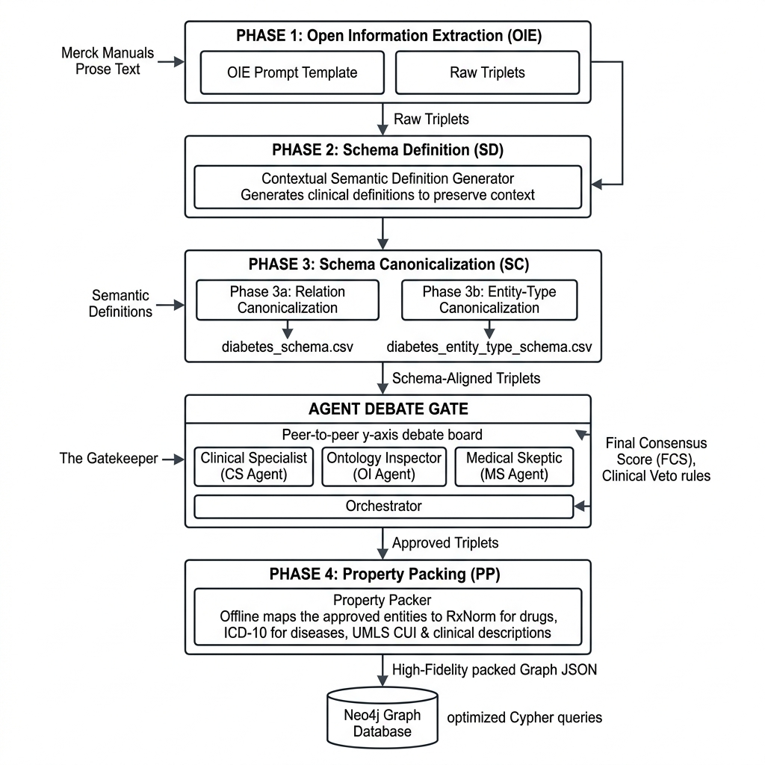
5. NỘI DUNG 3: TRÍCH XUẤT RÀNG BUỘC THEO EDC FRAMEWORK
⚙️
Framework trích xuất có ràng buộc EDC [5]
Phase 1 - Extract (Clinical Open IE):
Sử dụng Few-shot Prompt tối ưu để LLM trích xuất mở các bộ ba thô dạng (Bệnh lý - treats/contraindicates - Dược chất) từ hồ sơ và phác đồ.
Phase 2 - Define (Semantic Definition):
Gọi LLM tự động viết định nghĩa rõ ràng cho từng thực thể và quan hệ dựa theo ngữ cảnh xuất hiện, giúp bảo toàn toàn vẹn ngữ nghĩa lâm sàng gốc.
Phase 3 - Canonicalize (Chuẩn hóa Lược đồ):
3a - Relation: Ánh xạ quan hệ thô về lược đồ chuẩn (diabetes_schema.csv) bằng Cosine Similarity. 3b - Entity-Type: Ánh xạ kiểu thực thể về mã UMLS CUI chuẩn (CUI mapping).
Phase 4 - Property Packing (Đóng gói thuộc tính):
Module PropertyPacker truy vấn ngoại tuyến gán mã chuẩn y khoa RxNorm (thuốc), ICD-10 (bệnh lý), khử trùng lặp và đóng gói thành tệp JSON đồ thị chuẩn.
Đề tài KHCN cấp Cơ sở | Ứng dụng LLM xây dựng Đồ thị Tri thức hỗ trợ chẩn đoán bệnh Tiểu đường | Trường Đại học Nam Cần Thơ

Slide 8
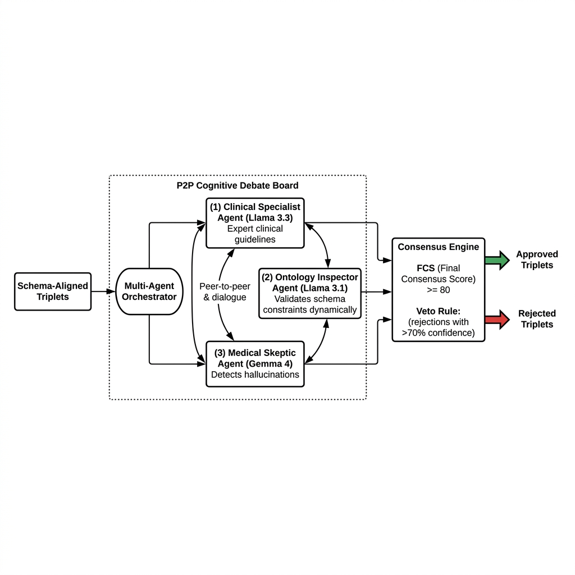
6. NỘI DUNG 4: THẨM ĐỊNH QUA HỘI ĐỒNG ĐA TÁC NHÂN (P2P DEBATE GATE)
👥
Kiến trúc hội đồng phản biện y khoa đa tác nhân [7][8]
1. Clinical Specialist Agent (Llama-3.3-70B - Trọng số 0.4):
Đánh giá tính chính xác sinh y học, an toàn lâm sàng, đối chiếu Cẩm nang điều trị đái tháo đường Merck Manuals.
2. Ontology Inspector Agent (Llama-3.1-8B - Trọng số 0.3):
Kiểm tra tính tuân thủ nghiêm ngặt của các bộ ba tri thức với lược đồ Domain/Range định sẵn trong diabetes_schema.csv.
3. Medical Skeptic Agent (Gemma-2-9B - Trọng số 0.3):
Đóng vai trò phản biện độc lập, tìm kiếm lỗi ngôn ngữ NLP, triệt tiêu ảo giác tri thức và các thực thể nhiễu.
Cơ chế Điểm đồng thuận (FCS) & Luật Phủ quyết (Veto Rule):
Điểm đồng thuận FCS = 0.4×CS + 0.3×OI + 0.3×MS. Triplet được lưu vào Neo4j nếu FCS ≥ 80/100. Luật Phủ quyết: Bất kỳ Agent nào đưa ra kết luận bác bỏ [INCORRECT] với độ tin cậy > 70% sẽ lập tức loại bỏ triplet khỏi luồng đóng gói.
Đề tài KHCN cấp Cơ sở | Ứng dụng LLM xây dựng Đồ thị Tri thức hỗ trợ chẩn đoán bệnh Tiểu đường | Trường Đại học Nam Cần Thơ

Slide 9
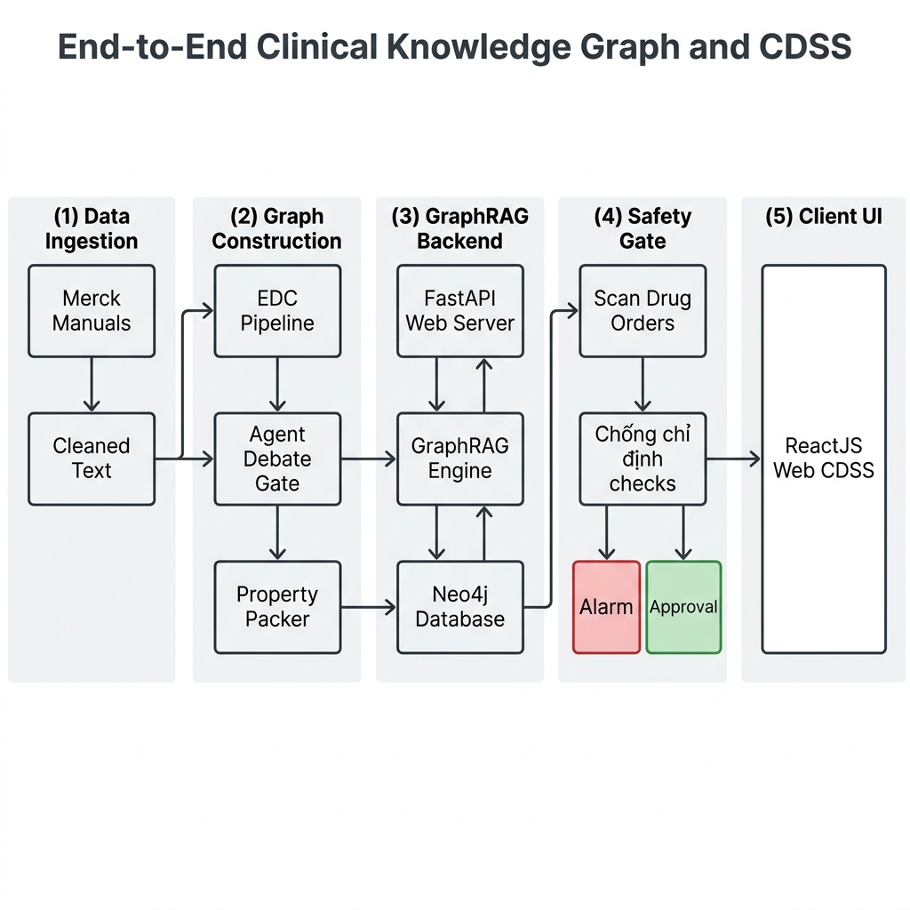
7. NỘI DUNG 5: ỨNG DỤNG CDSS & CIRCUIT BREAKER (THỰC NGHIỆM)
🩺
Mô hình CDSS thực nghiệm dựa trên Neo4j GraphRAG
Backend API y khoa điều phối song song (FastAPI):
Đồng thời thực hiện Vector Search y văn và truy vấn cấu trúc đồ thị Neo4j bằng ngôn ngữ Cypher, đảm bảo tính nhất quán của tri thức lâm sàng.
Động cơ GraphRAG hỗ trợ chẩn đoán:
Bóc tách các tuyến tri thức liên kết (Knowledge Paths) từ Neo4j nạp vào prompt để LLM sinh chẩn đoán chính xác nhất.
Ngắt mạch an toàn lâm sàng (Clinical Circuit Breaker):
Module tự động quét bệnh án, đối chiếu chống chỉ định và tương tác thuốc trong thời gian thực. Phát hiện rủi ro lập tức ngắt hành động, hiển thị Cảnh báo đỏ y khoa (Red Alert).
Giao diện Web tương tác (ReactJS):
Tích hợp màn hình chat y khoa, bản đồ trực quan hóa đồ thị Neo4j, bảng thông số lâm sàng bệnh nhân EHR và ô cảnh báo ngắt mạch.
Đề tài KHCN cấp Cơ sở | Ứng dụng LLM xây dựng Đồ thị Tri thức hỗ trợ chẩn đoán bệnh Tiểu đường | Trường Đại học Nam Cần Thơ

Slide 10
8. PHÂN CÔNG NHIỆM VỤ & TIẾN ĐỘ THỰC HIỆN
👥
Phân công nhiệm vụ thành viên
Lê Quang Huy (Chủ nhiệm đề tài):
Thiết kế tổng thể thuật toán EDC, GraphRAG; quản lý tích hợp; định hướng khoa học và viết báo cáo thuyết minh.
Lưu An Thuận (Thư ký):
Khai thác tài liệu Merck Manuals; tiền xử lý làm sạch y văn; thiết lập và quản trị cơ sở dữ liệu Neo4j.
Lưu Vỹ Thuận (Thành viên):
Thiết kế Prompt LLM; xây dựng module định nghĩa NLG; lập trình tích hợp Circuit Breaker lên web demo.
Nguyễn Văn Hồ (Thành viên):
Xây dựng hệ thống thẩm định đa tác nhân (Agent Debate); viết module đo lường Precision, Recall, F1-Score.
📅
Tiến độ thực hiện đề tài (6 tháng)
Tháng 04/2026:
Thu thập và phân đoạn y văn Merck Manuals. Thiết lập quy trình tự động làm sạch ký tự y khoa nhiễu. Định nghĩa và thiết kế Graph Schema chuẩn hóa.
Tháng 05/2026:
Cài đặt quy trình trích xuất ràng buộc EDC. Xây dựng Hội đồng đa tác nhân thẩm định đồng thuận P2P. Thiết lập CSDL Neo4j và import dữ liệu chuẩn hóa.
Tháng 06/2026:
Phát triển backend FastAPI, GraphRAG và Circuit Breaker. Xây dựng giao diện web ReactJS tương tác đồ thị. Kiểm thử F1-Score hệ thống; viết báo cáo nghiệm thu.
Đề tài KHCN cấp Cơ sở | Ứng dụng LLM xây dựng Đồ thị Tri thức hỗ trợ chẩn đoán bệnh Tiểu đường | Trường Đại học Nam Cần Thơ

Slide 11
9. TÀI LIỆU THAM KHẢO
📚
Tài liệu khoa học liên quan (1 - 4)
[1] H. Xu et al., "medIKAL: Integrating KGs as Assistants of LLMs for Clinical Diagnosis on EMRs," IEEE TKDE, Feb. 2025.
[2] L. M. Nguyen et al., "Local LLMs Integrated with GraphRAG for Gestational Diabetes Mellitus," Proc. IEEE BIBM, 2025.
[3] X. Li et al., "LLM-Driven KG Construction for Personalized Diabetes Decision Support," IEEE JBHI, May 2024.
[4] Y. Zhang et al., "AutoBioKG: Automated Context-Aware Biomedical KG Construction," IEEE/ACM TCBB, Jan. 2025.
📚
Tài liệu khoa học liên quan (5 - 8)
[5] E. Zhang & H. Soh, "EDC: Extract-Define-Canonicalize Paradigm for Schema-Constrained KG Construction," EMNLP, Nov. 2024.
[6] M. J. R. Smith & K. L. Johnson, "Multi-Agent Debate & Trust Validation for Clinical KGs," IEEE TNNLS, Mar. 2026.
[7] Y. Du, S. Li et al., "Improving Factuality and Reasoning in LMs through Multiagent Debate," arXiv:2305.14325, 2023.
[8] C.-M. Chan et al., "ChatEval: Towards better LLM-based evaluators through multi-agent debate," ICLR, May 2024.
Đề tài KHCN cấp Cơ sở | Ứng dụng LLM xây dựng Đồ thị Tri thức hỗ trợ chẩn đoán bệnh Tiểu đường | Trường Đại học Nam Cần Thơ

Slide 12
XIN TRÂN TRỌNG CẢM ƠN HỘI ĐỒNG!
Kính mong nhận được ý kiến đóng góp của quý Thầy/Cô để đề cương đăng ký đề tài được hoàn thiện hơn.
Trường Công Nghệ Số Và Trí Tuệ Nhân Tạo · Trường Đại Học Nam Cần Thơ · 2026

